Slide 1
Agotamiento de IPv4
Guillermo Cicileo

Slide 2
La falta de direcciones
Inicialmente se dividió el direccionamiento:
Clase A (2^24 nodos, 16777216 IPs)‏
Clase B (2^16 nodos, 65536 IPs)‏
Clase C (2^8 nodos, e.d. 256 IPs)‏
Otras especiales (multicast, reservadas)‏
Distribución muy ineficiente
Adicionalmente, los que llegaron primero, obtuvieron mayor cantidad de recursos

Slide 3
Direcciones especiales
De los 256 /8 (0 a 255), tengamos en cuenta:
Arriba de 240 (240.0.0.0/8 a 255.0.0.0/8) estan reservados para uso futuro (!?)
Arriba de 224 son para multicast (224.0.0.0/8 a 239.0.0.0/8)
Entonces, en producción tenemos sólo de 0.0.0.0/8 a 223.0.0.0/8
Sin embargo, muchas son para usos particulares (ej: 127.0.0.0/8, 0.0.0.0/8, etc)

Slide 4
La falta de direcciones
Internet continúa creciendo en todas las regiones
Especialmente en regiones muy pobladas como Asia
Los dispositivos necesitan direcciones IP:
Celulares, sensores, artefactos de todo tipo
Conexiones hogareñas con IP fija
Internet of things

Slide 5
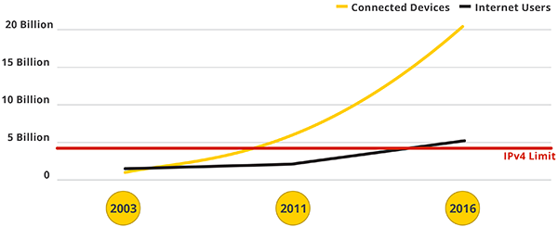
Crecimiento de dispositivos y usuarios conectados

Slide 6
Algunas soluciones
CIDR
Eliminó la división de los bloques de direcciones en clases (A, B, C)
Se introducen los conceptos de prefijos de una longitud determinada
ej: clase A es un /8, clase B un /16, pero también tenemos /9, /10, ..., /15 en el medio
Concepto de super-neting y subneting
NAT
Utilización de rangos de direcciones privadas mapeadas a unas pocas IP públicas

Slide 7
Cómo estamos hoy?
Las soluciones transitorias resolvieron un problema
Sin embargo, las aplicaciones imponen cada vez mayor necesidad de direcciones IP
Podemos seguir agregando NAT y reutilizando las direcciones públicas?
NAT presenta algunas limitaciones: resta flexibilidad, limita algunas aplicaciones
Mayor grado de NAT implica mayores problemas

Slide 8
La solución es IPv6
Propuesto en los años 90, es una solución definitiva a la escasez de direcciones
Qué cambia? Fundamentalmente más direcciones: 128 bits
2^128 > 3,40*10^38 direcciones IP
Una sola LAN puede tener mas direcciones que toda la Internet actual
Un ISP podría tener 2^32 subredes (es decir, la misma cantidad de direcciones que toda la Internet actual)

Slide 9
Fin de IPv4?
No venimos diciendo que IPv4 se agotaba desde hace 20 años?
Hoy finalmente sí estamos en una fase de agotamiento
Al menos 3 registros regionales de Internet y la IANA han agotado virtualmente sus stocks de direcciones
Veamos…

Slide 10
Cómo se asignan las direcciones
en Internet

Slide 12
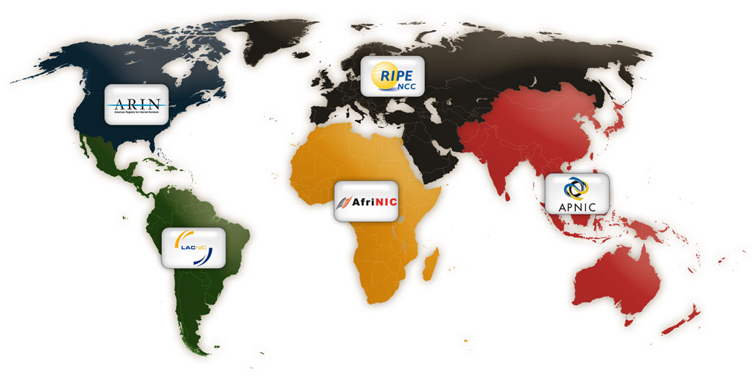
Registros Regionales de Internet

Slide 13
El agotamiento de IPv4
A comienzos de 2011, IANA agotó el stock central de direcciones IPv4
En la región de APNIC se comenzó a utilizar el último /8 desde Abril de 2011
En la región de RIPE se comenzó a utilizar el último /8 el 14 de Septiembre de 2012
En LAC se pasó a la fase 1 de agotamiento en Mayo 2014 y a la fase 2 en Junio 2014 (ahora veremos)
ARIN se encuentra en fase 4 de agotamiento (último /8 desde 24/4/2014), se prevé para comienzos de 2015 no poder satisfacer pedidos (políticas distintas de los demas RIRs)
AfriNIC es el único registro que contará con direcciones en los proximos años

Slide 14
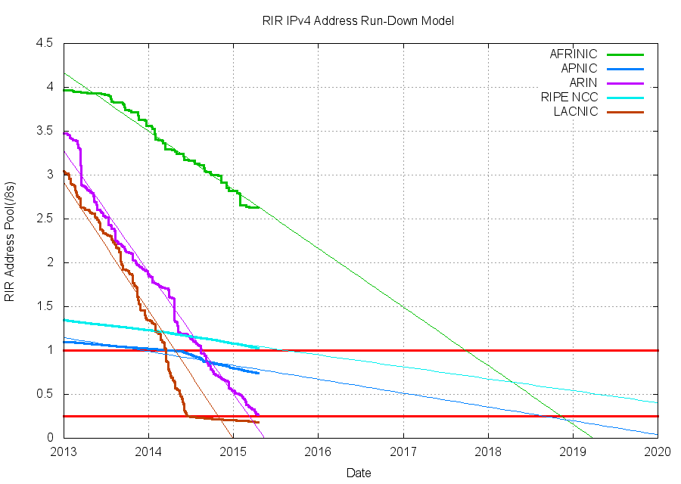
Agotamiento en los RIRs

Slide 15
Por qué virtual agotamiento?
Porque se traspasa un límite inferior a partir del cual empiezan a regir políticas restrictivas
Antes: asignación en base a necesidad
Tamaño organización, justificación
Ahora: máximo fijo de /22 (1024 direcciones)
Sin importar qué organización es, cuánto cubre, etc

Slide 16
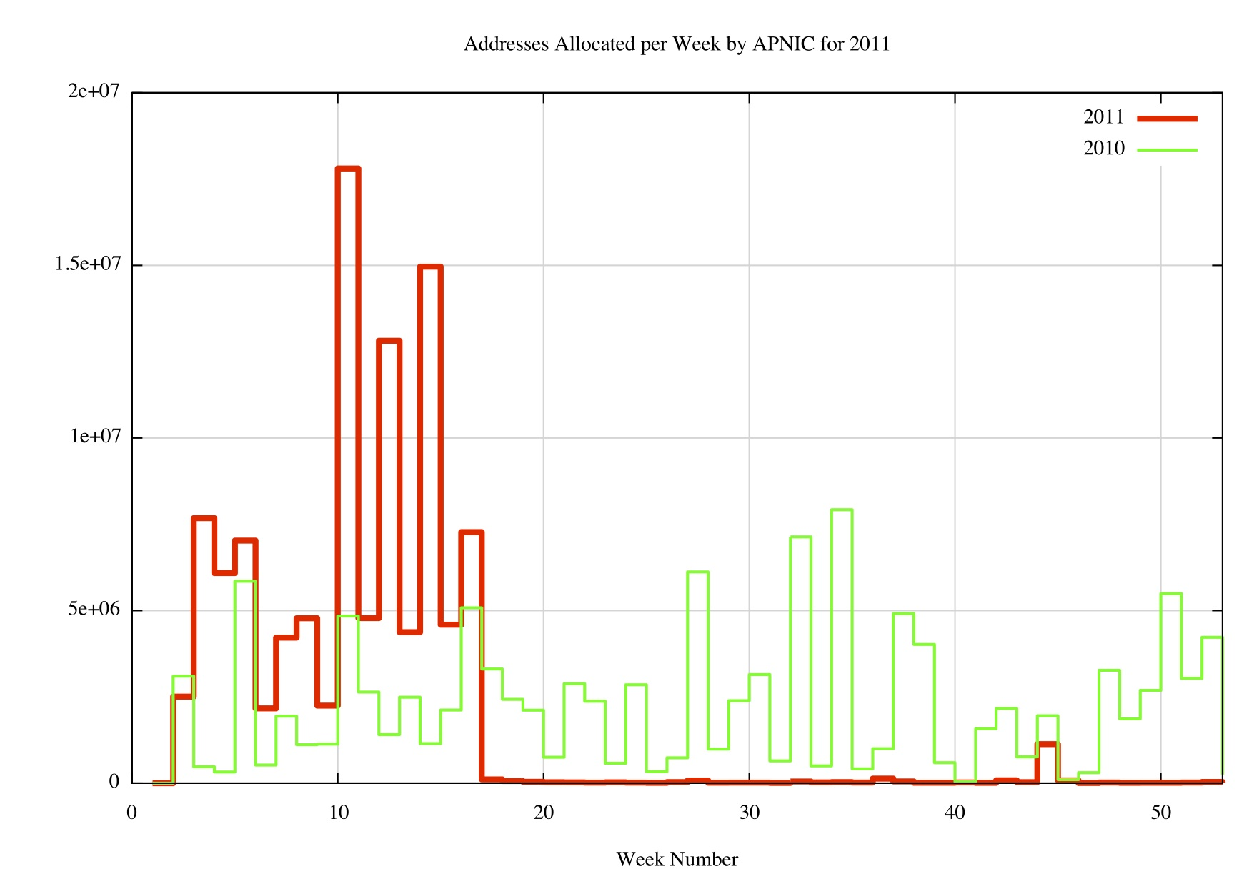
Región de APNIC

Slide 17
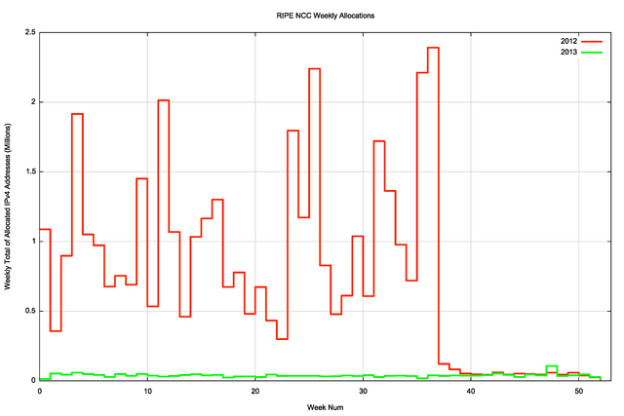
Región de RIPE NCC

Slide 18
Asignaciones por año (total)

Slide 19
Crecimiento anual

Slide 20
Agotamiento de IPv4

Slide 21
Tasa de asignación diaria
Fuente: www.potaroo.net

Slide 22
Políticas para el agotamiento de IPv4
El manejo de este espacio IPv4 es mediante políticas
Estas políticas son propuestas y aprobadas por la comunidad a través de procesos bottom-up
LACNIC aplica estas políticas en el manejo de los recursos
Antes del agotamiento de direcciones en nuestra región, el espacio remanente será asignado de acuerdo a los siguientes criterios
Notes:
A policy is a set of rules defined by the community. These rules are applied by LACNIC’s resource analysts in order to approve / deny allocations.
Before hitting the reserve limit, policies dictate that allocations are made according to a needs-based set of criteria.

Slide 23
Fases en LACNIC
Se dividió en fases el período de agotamiento:
Fase 0: la etapa previa
Fase 1: a partir de llegar a un /9
Políticas mas restrictivas, pero sin limitación de tamaño de asignación
Fase 2: a partir de llegar a un /10
Límite máximo de un /22 por organización
Fase 3: al llegar a un /11
Sólo se asignarán a organizaciones que no tuvieran antes

Slide 24
Políticas de agotamiento (etapas)
Cuando el espacio libre de LACNIC alcance el equivalente a un /10 (~4.2 millones de direcciones), la siguiente política de asignación entra en funcionamiento
Estas son las etapas cuando se alcance este límite
Periodo soft-landing
Recursos para nuevos entrantes
Agotamiento final
Los criterios de asignación IPv4 ya no serán basados en las necesidades
Incluso si una organización justifica la necesidad, solamente un bloque de tamaño fijo le será asignado

Slide 25
Soft Landing
El primer período es el denominado soft-landing
Un bloque /11 estará disponible para este período
Organizaciones nuevas o existentes podrán obtener prefijos de hasta un /22 cada seis meses si es justificado apropiadamente
Esto significa
Habrá 1024 bloques disponibles
Máximo un /22 (1024 direcciones) cada seis meses

Slide 26
Nuevos entrantes
Luego de agotado este pool destinado a la fase de soft-landing, un segundo bloque /11 estará disponible exclusivamente para los nuevos entrantes al mercado
Cada nueva organización podrá solicitar hasta un /22
ISP = /22
End Users = entre un /24 y un /22

Slide 27
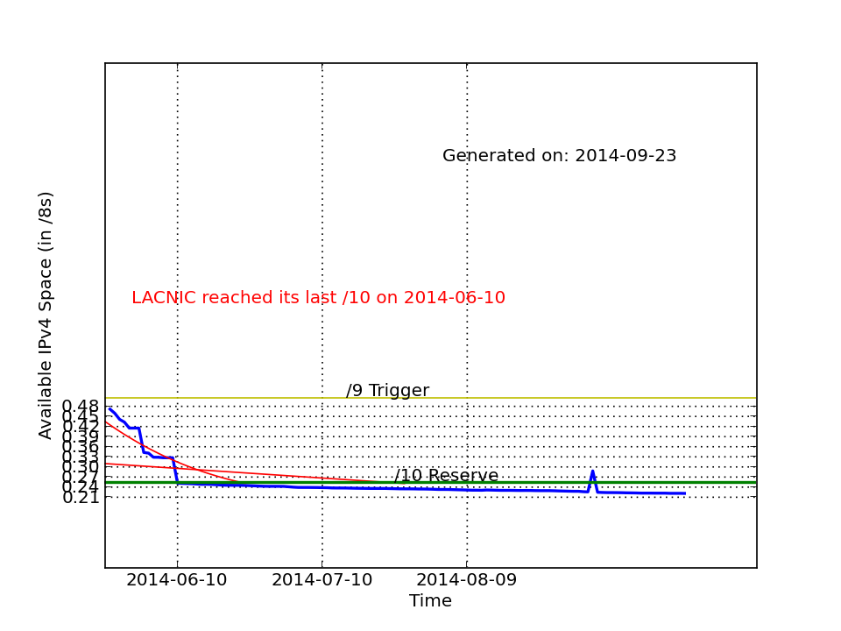
Agotamiento en LACNIC
Al 18/4/2015:
0.18 /8s
3059712
direcciones IPv4

Slide 28
Cómo se definen esas fases?
Quién determina estas restricciones?
Dónde se originan esas políticas?
Son definidas por la propia comunidad de Internet
Cada RIR tiene sus propias políticas, no siempre coinciden
Cualquiera puede participar

Slide 29
Cómo participar
https://mail.lacnic.net/mailman/listinfo/politicas
Discusión y presentación de propuestas para la distribución de Recursos de Internet en LAC. Punto de partida de todos los criterios que LACNIC implementa en la asignación de direcciones IPv4, IPv6, ASN y sus servicios relacionados.
https://mail.lacnic.net/mailman/listinfo/lactf
Para todos los interesados en el desarrollo de IPv6 en la región. Sean preguntas sobre su implementación y despliegue o bien información actualizada sobre los avances en la adopción de IPv6.
https://mail.lacnic.net/mailman/listinfo/lacnog
Para discusión, intercambio de información, aprendizaje y colaboración en temas directamente relacionados a operación de redes que utilizan el protocolo IP. Abierto a cualquier persona que desee colaborar o solamente acompañar las discusiones y el intercambio de información.

Slide 30
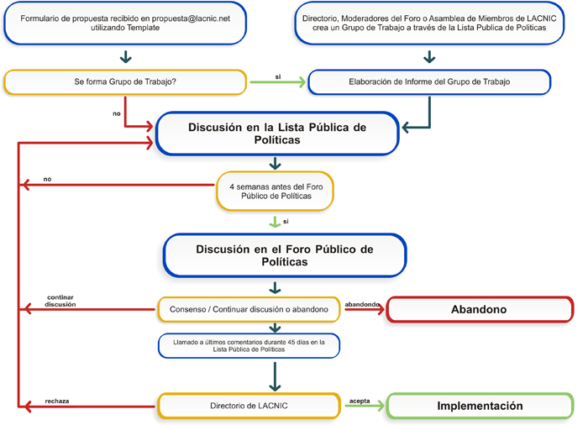
Desarrollo de políticas

Slide 31
Importante: los protocolos convivirán mucho tiempo
Premisa para la creación del protocolo:
coexistencia con IPv4
No debe haber un “dia D” en la transición
Se definen mecanismos de transición
Inicialmente basados en redes mayoritariamente IPv4
Dual Stack
Diversa variedad de túneles
Actualmente pensados en una Internet mayoritariamente IPv6
Traducción: NAT64/DNS64
4x4xlat, MAP-T, MAP-E, DS-Lite y otros

Slide 32
IPv6 es una necesidad
El crecimiento de Internet es un hecho
Consecuencia del éxito de IPv4
La extensión en nuevas regiones impone una demanda cada día mayor
Nuevos dispositivos siempre encendidos y globalmente accesibles
La escasez de direcciones es una limitante
IPv6 está maduro
Es el único protocolo previsto para reemplazar el IPv4

Slide 33
Muchas gracias…

